Slide 1
Решение Собрания депутатов Камышевского сельского поселения
Бюджет
Камышевского сельского поселения Орловского района
на 2021 год и на плановый период 2022 и 2023 годов
,

Slide 2
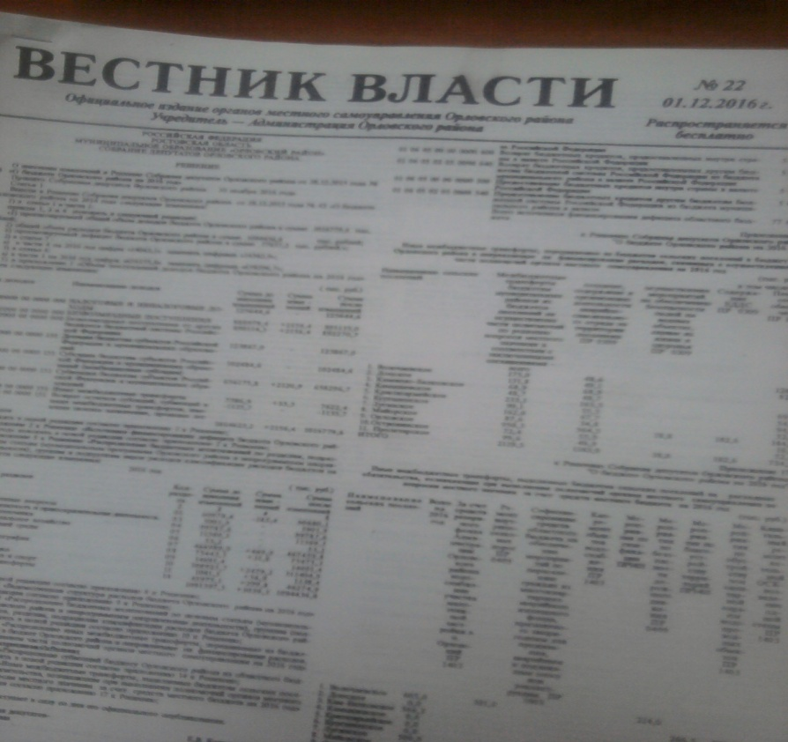
Основные направления бюджетной и налоговой политики на 2021-2023 годы (Постановление Администрации Камышевского сельского поселения №87 от 20.10.2020)
Муниципальные программы Камышевского сельского поселения Орловского района на период 2019-2030 годы
Прогноз социально-экономического развития Камышевского сельского поселения на 2021-2023 годы
(Распоряжение Администрации Камышевского сельского поселения №89 от 02.11.2020)
Основы формирования бюджета Камышевского сельского поселения Орловского района на 2021 год и плановый период 2022 и 2023 годов

Slide 3
Бюджет на 2021 год и на плановый период 2022 и 2023 годов Основные приоритеты бюджетной политики
Наращивание темпов экономического роста
Повышение качества жизни населения
пути реализации
Обеспечение наполняемости бюджета Камышевского сельского поселения Орловского района собственными доходами
Эффективное управление расходами
Стабильность налоговых и неналоговых условий

Slide 4
Меры, принимаемые для обеспечения сбалансированности бюджета Камышевского сельского поселения Орловского района
Проведение оценки эффективности налоговых льгот и пониженных ставок, предоставляемых органами местного самоуправления
П лан мероприятий направленный на выявление и отмену установленных Камышевским сельским поселением расходных обязательств, не связанных с решением вопросов, отнесенных Конституцией РФ и федеральными законами, областными законами
План мероприятий по росту доходного потенциала муниципального образования «Камышевское сельское поселение до 2024 года (постановление Администрации сельского поселения от 24.09.2018 №104)
Программа оптимизации расходов бюджета Камышевского сельского поселения Орловского района
до 2024 года (Постановление Администрации сельского поселения
от 16.10.2018№ 116)

Slide 5
Основные характеристики бюджета Камышевского сельского поселения Орловского района на 2021 год и плановый период 2022 и 2023 годов тыс.рублей
Показатели | Первоначально принятый бюджет на 2020 год от 25.12.2019 №126 | Бюджетные назначения на 2021 год | Бюджетные назначения на 2022 год | Бюджетные назначения на 2023 год
I.Доходы, всего | 7949,7 | 8292,3 | 7086,6 | 7170,3
II.Расходы, расходы | 8354,7 | 8412,3 | 7086,6 | 7170,3
III.Дефицит и источники его покрытия | -405,0 | -120,0 | 0,0 | 0,0

Slide 6
ДОХОДЫ БЮДЖЕТА поступающие в бюджет денежные средства
НАЛОГОВЫЕ ДОХОДЫ
НЕНАЛОГОВЫЕ ДОХОДЫ
БЕЗВОЗМЕЗДНЫЕ ПОСТУПЛЕНИЯ

Slide 7
НАЛОГОВЫЕ И НЕНАЛОГОВЫЕ ДОХОДЫ БЮДЖЕТА КАМЫШЕВСКОГО СЕЛЬСКОГО ПОСЕЛЕНИЯ ОРЛОВСКОГО РАЙОНА тыс. рублей

Slide 8
Структура налоговых и неналоговых доходов бюджета Камышевского сельского поселения в 2021 году (тыс.рублей)

Slide 9
Динамика поступлений земельного налога в бюджет Камышевского сельского поселения Орловского района (тыс. рублей)

Slide 10
НЕНАЛОГОВЫЕ ДОХОДЫ Доходы от сдачи в аренду имущества, находящегося в собственности сельского поселения (тыс. рублей)

Slide 11
НЕНАЛОГОВЫЕ ДОХОДЫ Доходы от сдачи в аренду земельных участков, находящихся в собственности сельского поселения (тыс. рублей)

Slide 12
НЕНАЛОГОВЫЕ ДОХОДЫ Штрафы, санкции, возмещение ущерба, поступающие в бюджет сельского поселения (тыс. рублей)

Slide 13
НЕНАЛОГОВЫЕ ДОХОДЫ Доходы, поступающие в порядке возмещения расходов по эксплуатации имущества сельского поселения (тыс. рублей)

Slide 14
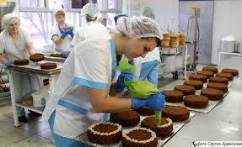
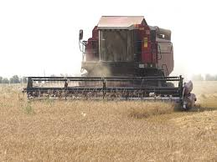
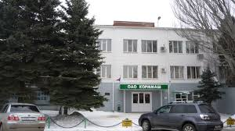
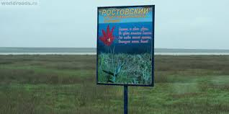
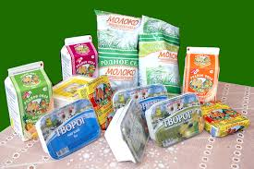
Крупнейшие налогоплательщики Камышевского сельского поселения
КФХ «Должиков А.Г.»
ООО СПК «Партнер-Агро»
СПК «Новоселовский»

Slide 15
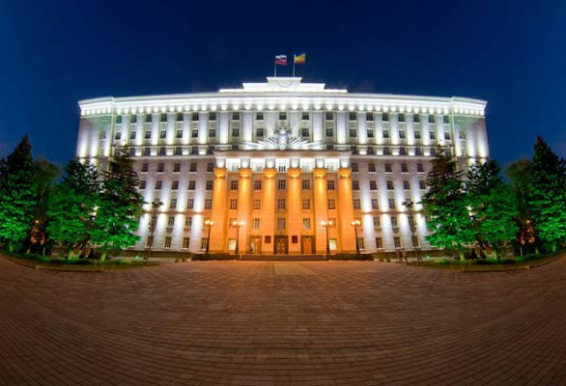
Безвозмездные поступления тыс.рублей
Наименование | 2021 год (РЕШЕНИЕ) | , 2022 год (РЕШЕНИЕ) | 2023 год (РЕШЕНИЕ)
БЕЗВОЗМЕЗДНЫЕ ВСЕГО: | 4706,7 | 3346,3 | 3270,5
из них:
Дотации на выравнивание бюджетной обеспеченности | 4082,5 | 2849,1 | 2769,7
Субвенции | 96,3 | 97,2 | 100,8
Иные межбюджетные трансферты из бюджета муниципального района | 527,9 | 400,0 | 400,0

Slide 16
Иные межбюджетные трансферты, передаваемые бюджету Камышевского сельского поселения из бюджета Орловского района на осуществление части полномочий по решению вопросам местного значения на 2021 - 2023 годы
Иные межбюджетные трансферты
в соответствии с заключенными соглашениями на 2021-2023 годы (ежегодно)
На содержание автомобильных дорог местного значения
- 400,0 тыс. рублей

Slide 17
Иные межбюджетные трансферты, выделяемые бюджету Камышевского сельского поселения из бюджета Орловского района на расходные обязательства, возникающие при выполнении полномочий органов местного самоуправления по вопросам местного значения за счет средств местного бюджета на 2021 год
Иные межбюджетные трансферты
На мероприятия по подготовке и проведению выборов
- 127,9 тыс. рублей

Slide 18
Распределение субвенций бюджету Камышевского сельского поселения Орловского района из Областного бюджета на 2021 год
Субвенция на осуществление государственных полномочий по первичному воинскому учету на территориях, где отсутствуют военные комиссариаты – 96,1 тыс. рублей
Расходы на осуществление полномочий по определению в соответствии с частью 1статьи 11.2 Областного закона от 25 октября 2002 года № 273-ЗС «Об административных правонарушениях» - 0,2 тыс. рублей

Slide 19
ДОТАЦИЯ ИЗ ОБЛАСТНОГО БЮДЖЕТА на 2021-2023 годы

Slide 20
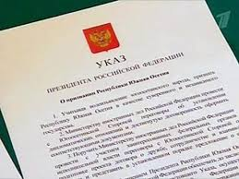
Исполнение Указа Президента №597 от 07.05.2012 (тыс. рублей)

Slide 21
Динамика расходов бюджета Камышевского сельского поселения на 2021-2023 годы (тыс. рублей)

Slide 22
Расходы бюджета Камышевского сельского поселения в 2021 году 8412,3 тыс. рублей

Slide 23
Структура муниципальных программ Камышевского сельского поселения на 2021 год
Наименование муниципальной программы Камышевского сельского поселения | Сумма тыс. руб | %
Обеспечение общественного порядка и противодействие преступности | 1,0 | 0,0
Развитие культуры и туризма | 2161,8 | 26,5
Охрана окружающей среды и рациональное природопользование | 67,2 | 0,8
Развитие транспортной системы | 400,0 | 4,9
Эффективное управление муниципальными финансами | 4735,2 | 58,1
Обеспечение качественными жилищно-коммунальными услугами населения и благоустройства | 789,9 | 9,7
ВСЕГО | 8155,1 | 100,0

Slide 24
На 2021 год-8155,1 тыс. руб.
На 2022 год – 6824,6 тыс. руб.
На 2023 год -6736,0 тыс.руб.
На реализацию муниципальных программ

Slide 25
Расходы бюджета Камышевского сельского поселения, формируемые в рамках муниципальных программ Камышевского сельского поселения Орловского района и непрограммные расходы
2021
2022
2023
8155,1 тыс.рублей
6824,6 тыс.рублей
6736,0 тыс.рублей
257,2 тыс.руб.
262,0 тыс.руб.
434,3
тыс.руб.
- расходы бюджета Камышевского сельского поселения Орловского района, формируемые в рамках муниципальных программ Камышевского сельского поселения
Непрограммные расходы бюджета Камышевского сельского поселения

Slide 26
Расходы по муниципальной программе «Эффективное управление муниципальными финансами»
тыс. руб.

Slide 27
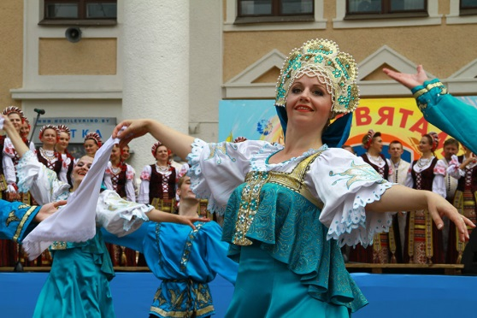
Расходы по муниципальной программе «Развитие культуры и туризма» (тыс. рублей)

Slide 28
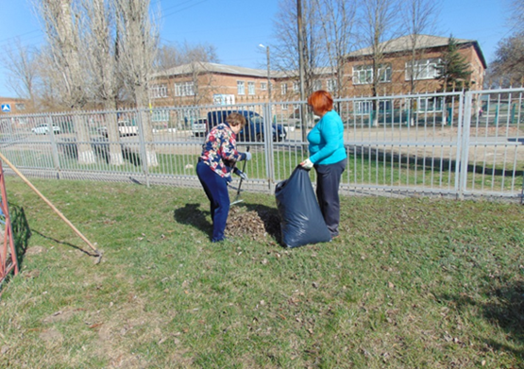
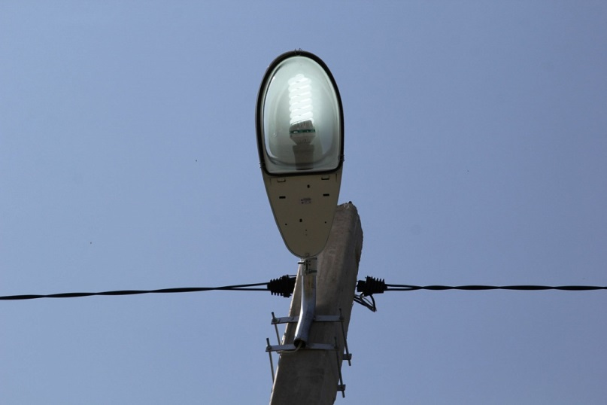
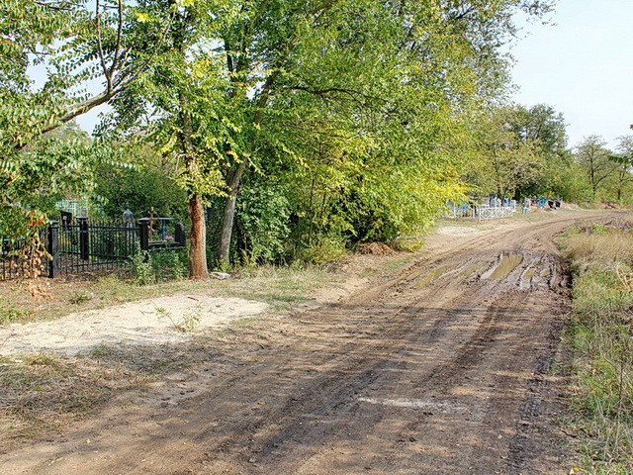
Расходы на благоустройство территории Камышевского сельского поселения на 2021 год составляют 850,6 тыс. рублей
Содержание общественной территории –73,2 тыс. руб.
Содержание и обслуживание уличного освещения – 752,4 тыс. руб.
Организация общественных работ по Центру занятости населения – 25,0 тыс. руб.

Slide 29
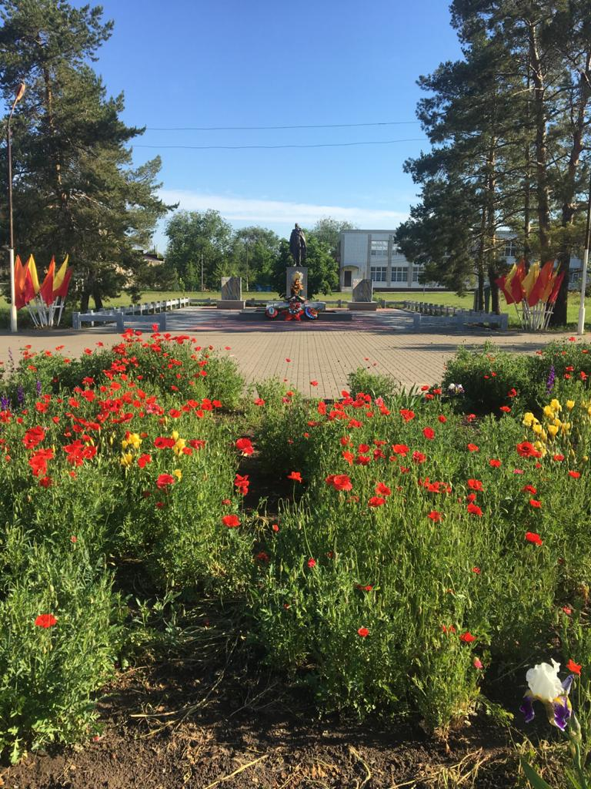

Slide 30
Утвержденный Собранием депутатов Камышевского сельского поселения бюджет Камышевского сельского поселения Орловского района на 2021 год и на плановый период 2022 и 2023 годов создаст дополнительные условия для выполнения поставленных Президентом России, Губернатором области, Главой Администрации Камышевского сельского поселения
приоритетных задач.

